Slide 1




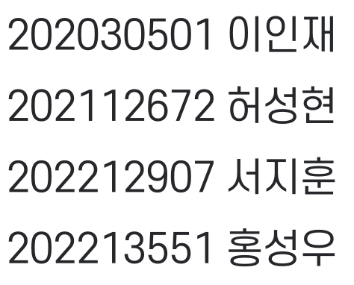

Slide 2


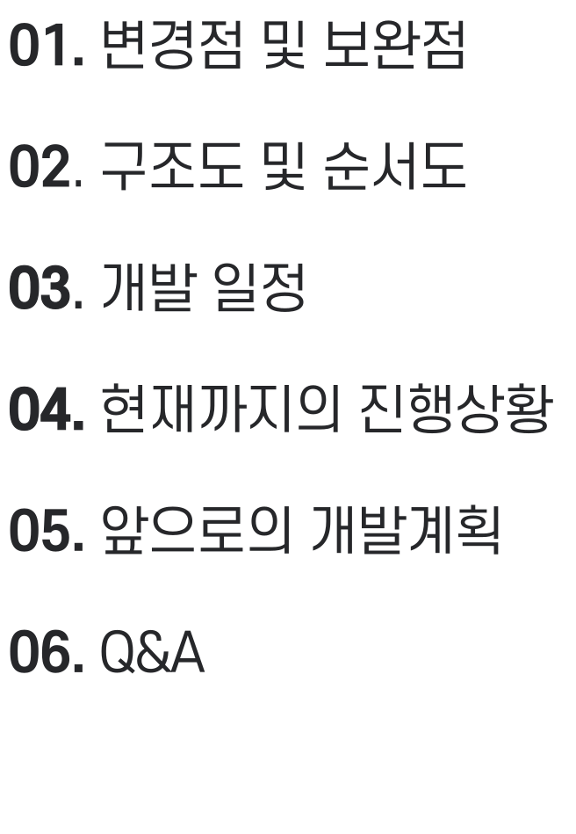


Slide 3





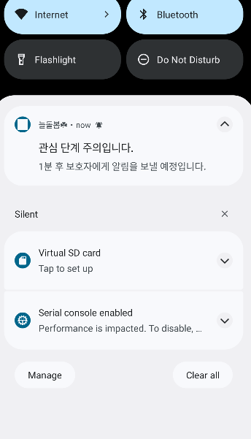
기존 방식
수정
노년층 고독사는 보통 지인이 없다. 이 경우 구호자 설정은 어떻게?
관심 주의 경고모드에서 문자를 보내는 것이 끝인가?
사용자가 여행 중일 때도 119에 긴급 연락을 발송하나?
보호자가 없는 경우에는 비상연락처를 빈칸으로 비워두면 자동으로 119와 독거노인 종합지원센터(1661-2129)로 채워두도록 한다.
알림 기능을 추가한다. 각 모드가 적용되어서 메세지가 보내지기 1분전에 휴대전화 상단에 알림창을 뜨게 하여 별다른 일이 아니라면 사용자가 직접 해제할 수 있는 기능을 추가한다.
방해금지 모드 등을 설정

Slide 4


Q.
A.
1. 보드에서 센서값인식, 서버를 통해서 앱으로 송신하는데, 이러면 네트워크가 필요한데 어떻게 생각하는지?
1. 아두이노 -> 센서값 : wifi 통신을 통해 웹 서버로 센서 값 전송
서버 -> 어플 : 웹 서버로 만들어서 컴퓨터와 연결된 인터넷으로 값을 어플로 전송

Slide 5


기존 방식
수정
1. 하나의 보드에서 여러 개의 센서 연결
2. 블루투스 통신
1. 각 센서마다 보드 하나씩 사용
2. 와이파이 통신 (AP방식), Uno 보드
대신 ESP32 사용 예정.

Slide 6

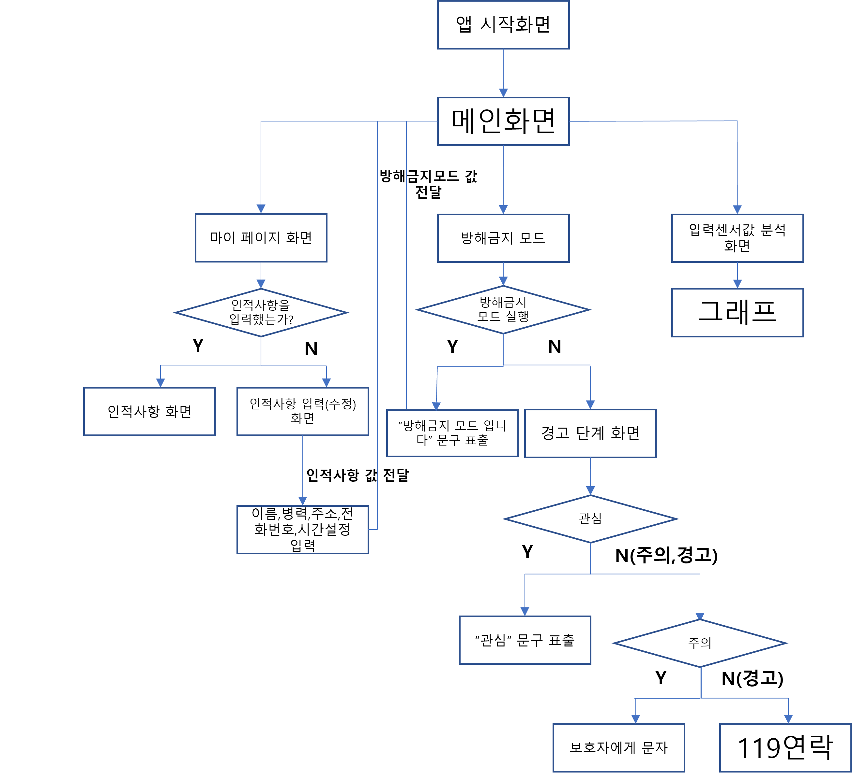


Slide 7
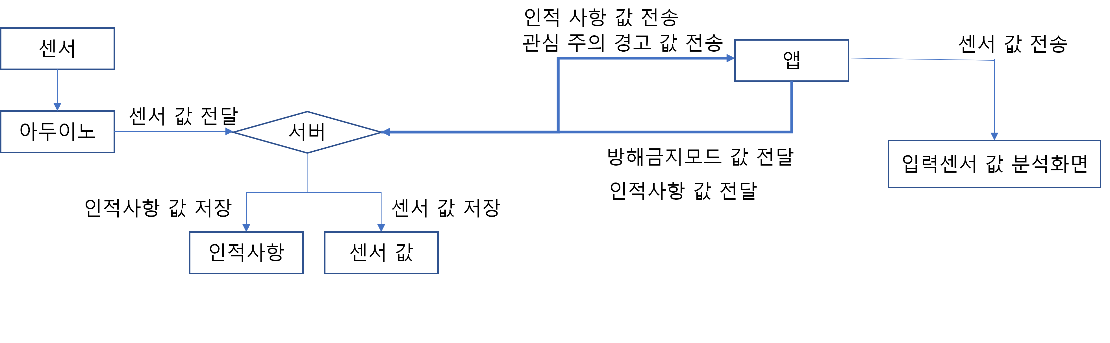

Slide 8
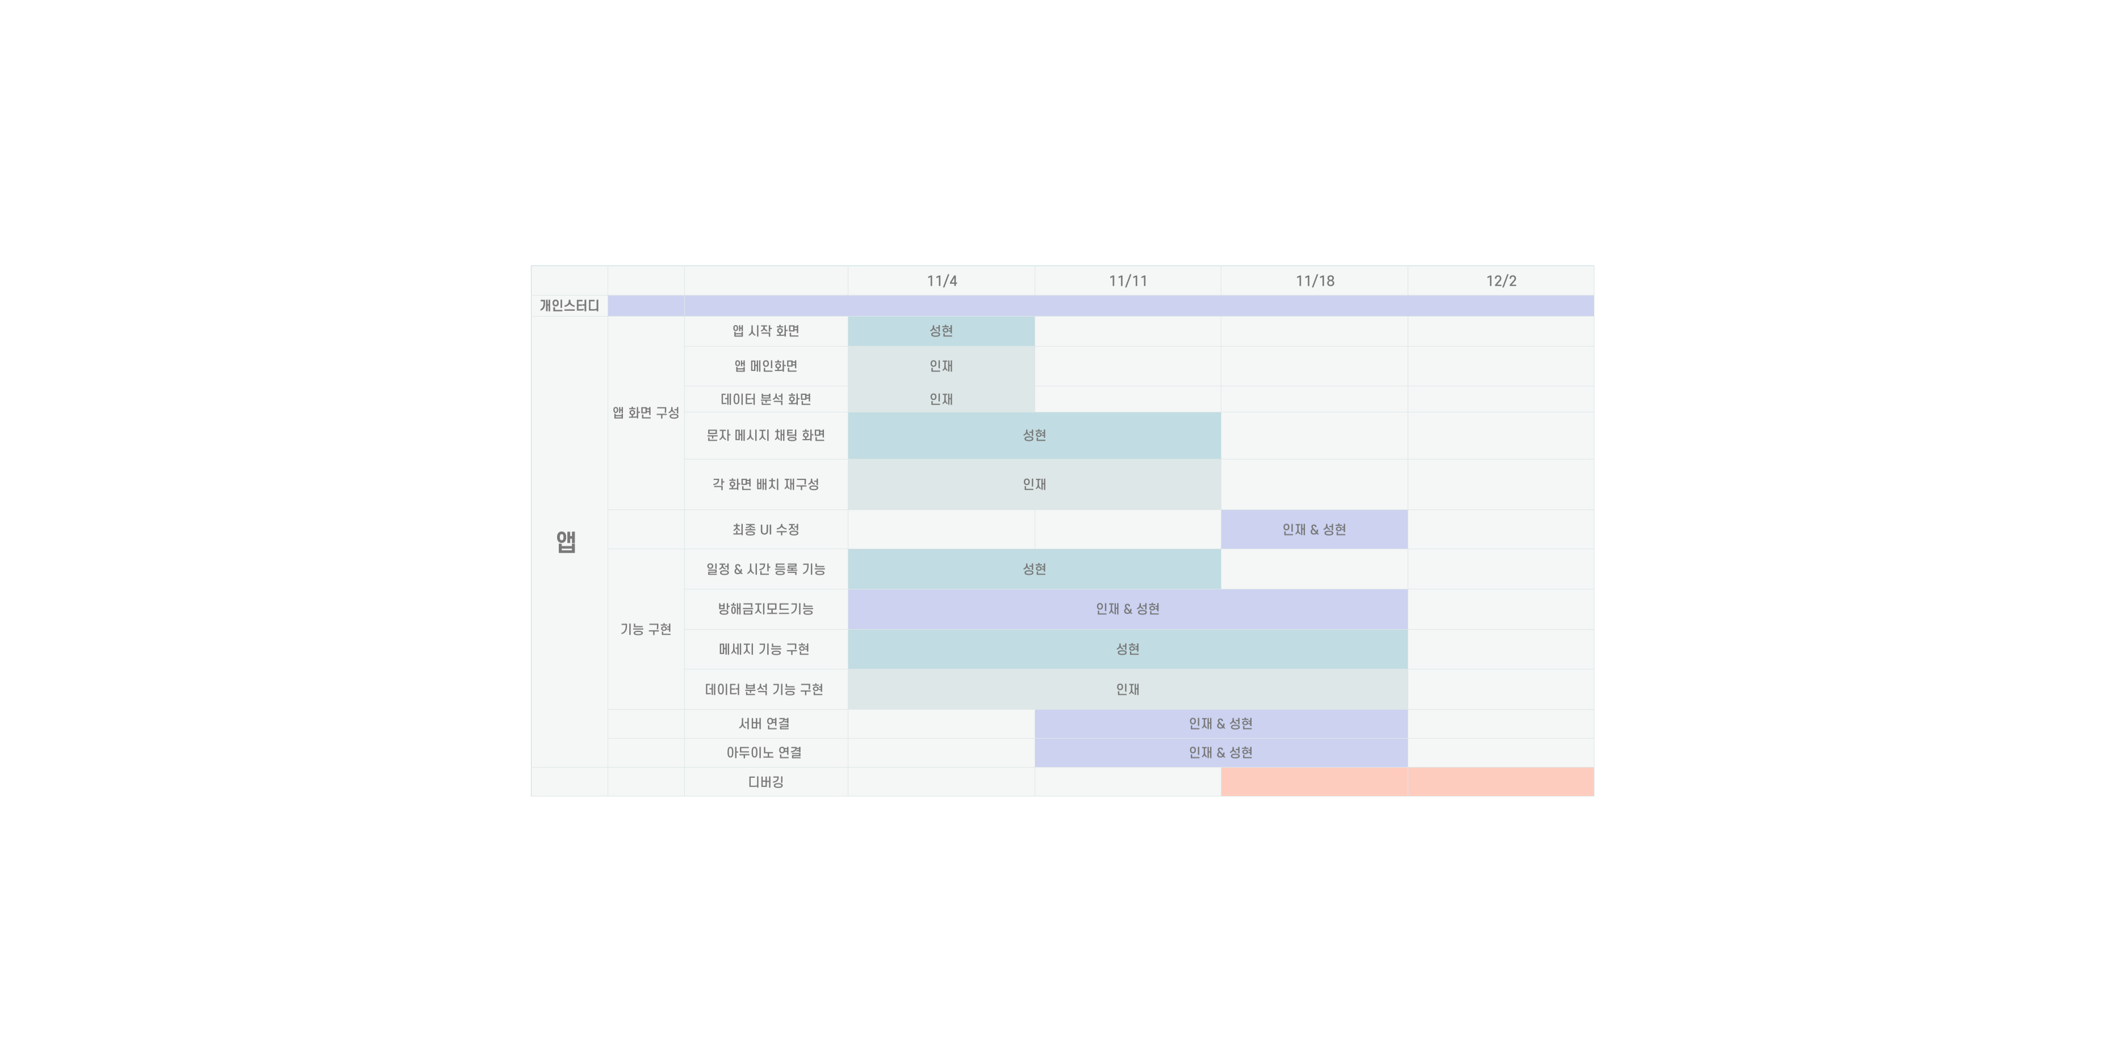




Slide 9
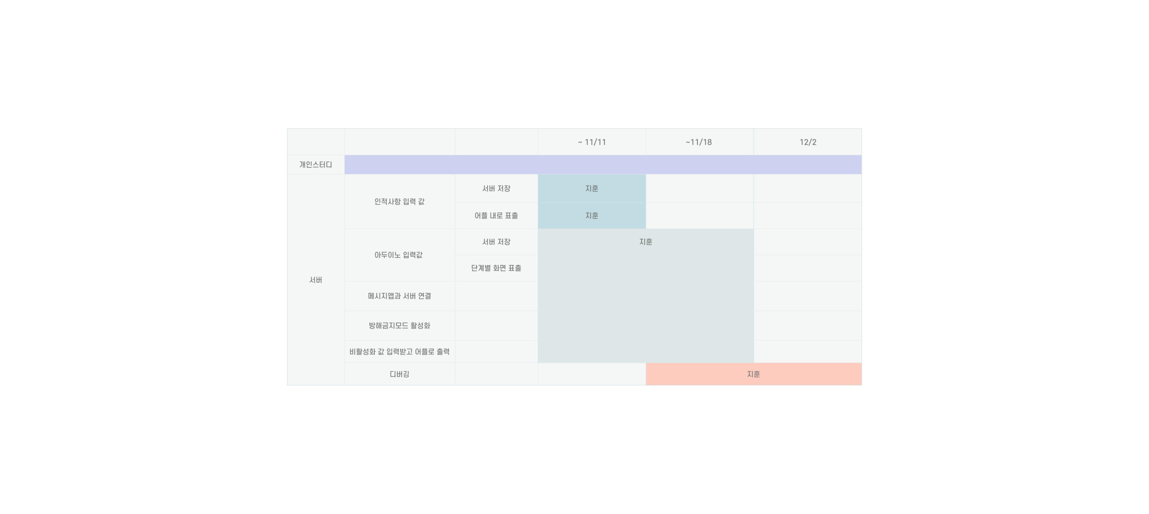


Slide 10
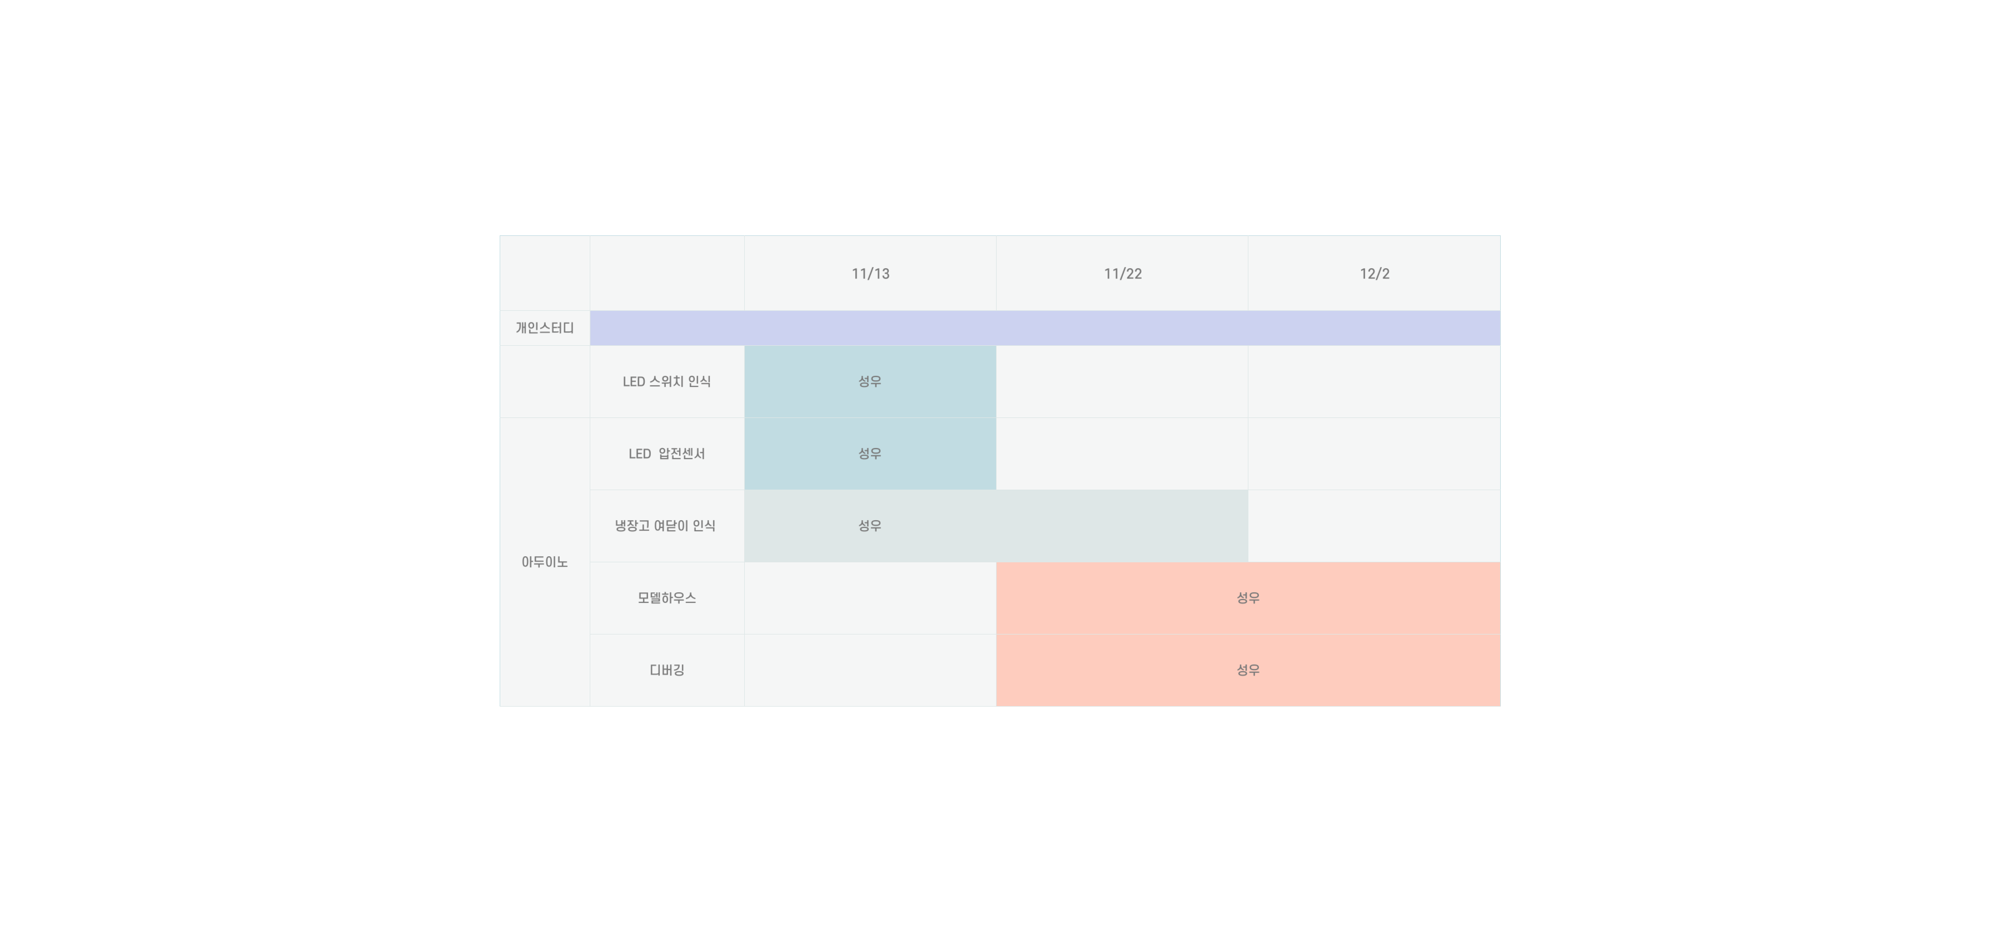


Slide 11




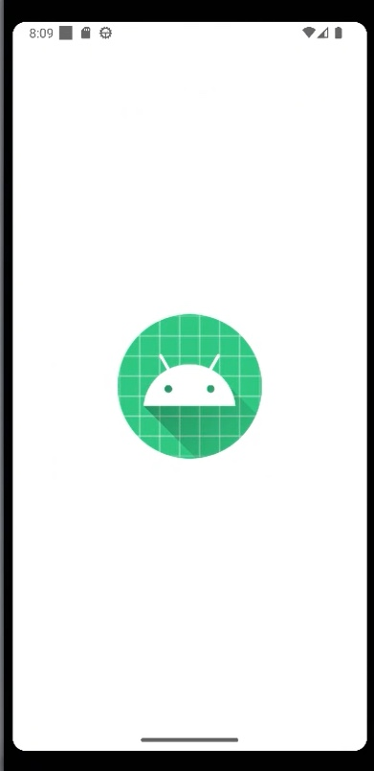
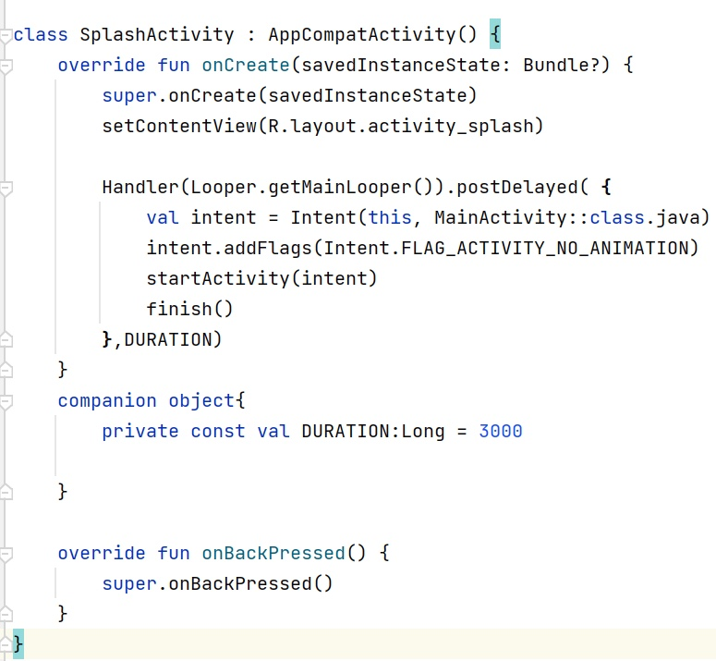

앱 시작화면 코드

Slide 12
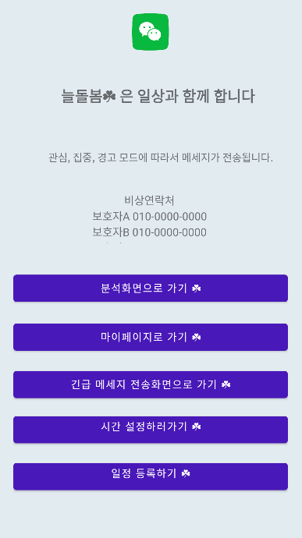
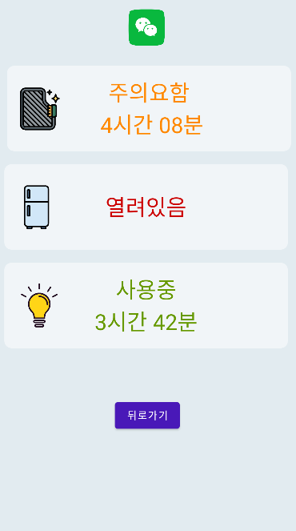
메인 화면
데이터 분석화면

Slide 13
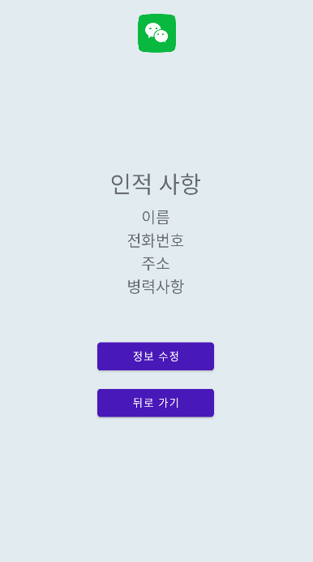
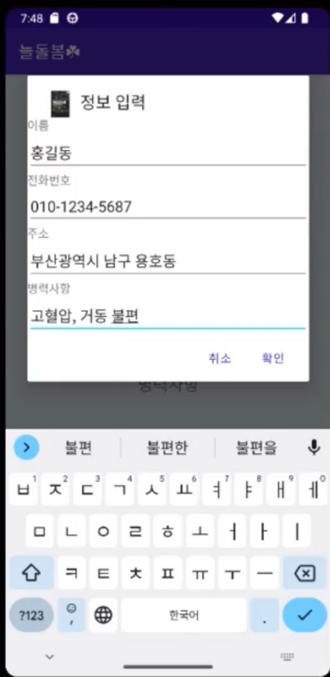
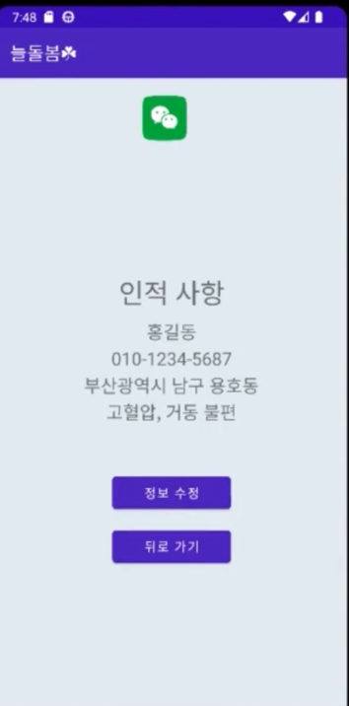
마이페이지
-인적사항 입력
입력 중 화면
입력 후 화면

Slide 14
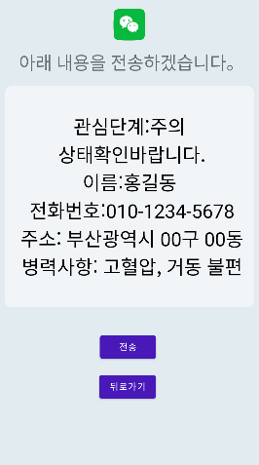
메시지 전송화면
메시지 전송 알림

Slide 15
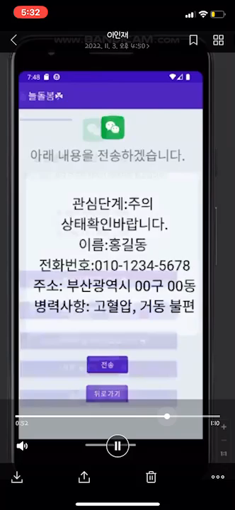
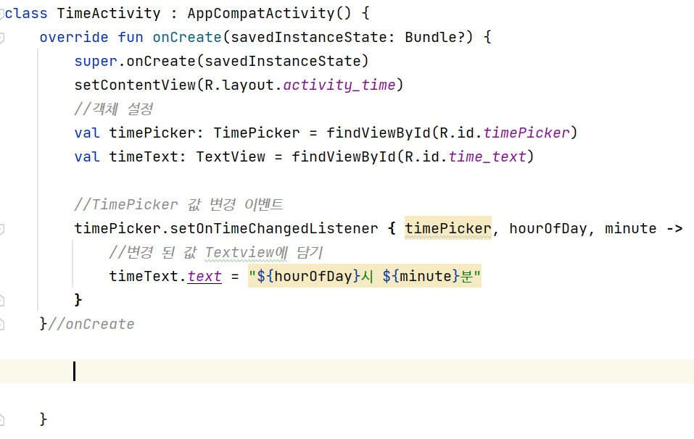
시간 설정 화면
시간 설정 및 방해 금지 시간 설정

Slide 16
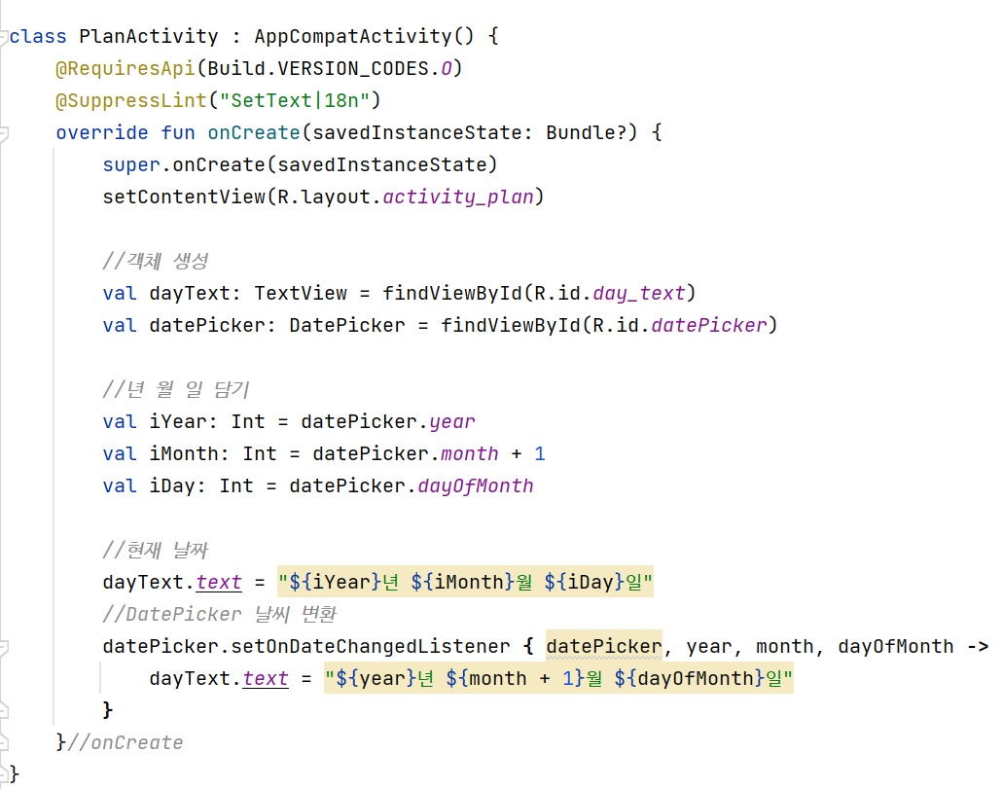
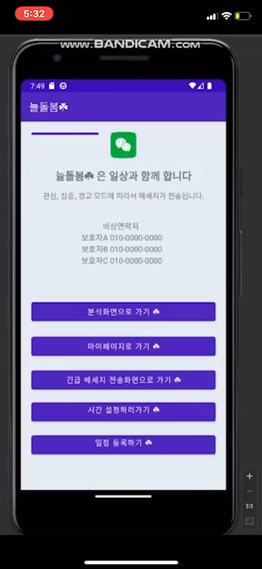
일정 입력 화면
시간 설정 및 방해 금지 시간 설정

Slide 17
● 시작화면 구성은 했지만 아직은 안드로이드 이미지로 시작된다.
이후 “늘돌봄” 에 맞는 이미지 생성해서 변경 예정
● 메인 화면 전체적인 구성
● 입력페이지 전체적인 구성 & 입력 받기
● 분석화면 전체적인 구성
● 문자 메세지화면 기본 틀 -> 시간입력 , 일정 입력을 위한 시간, 날짜 화면

Slide 18
● express를 이용한 입력값 저장 서버 구축
● socket.io 라이브러리를 통한 안드로이드 -> 서버 실시간 통신 서버 구축

Slide 19
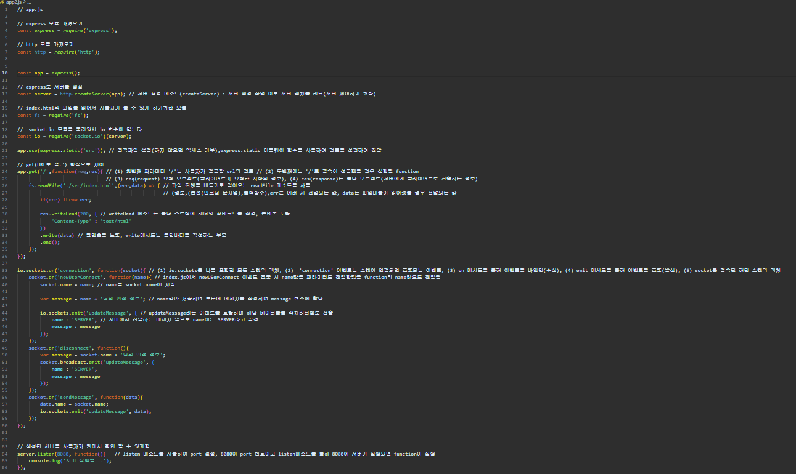
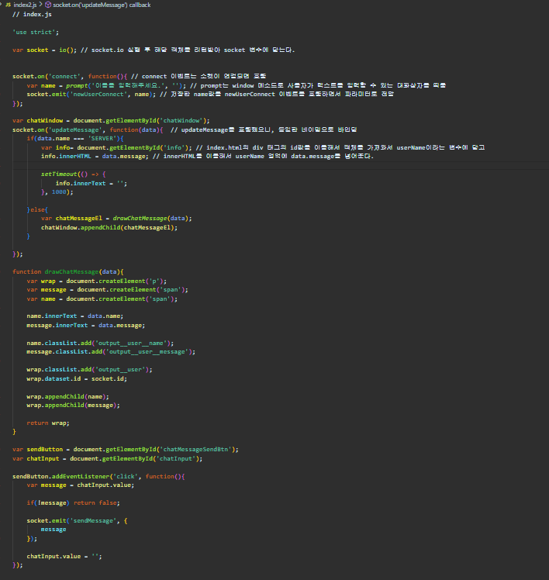

Slide 20
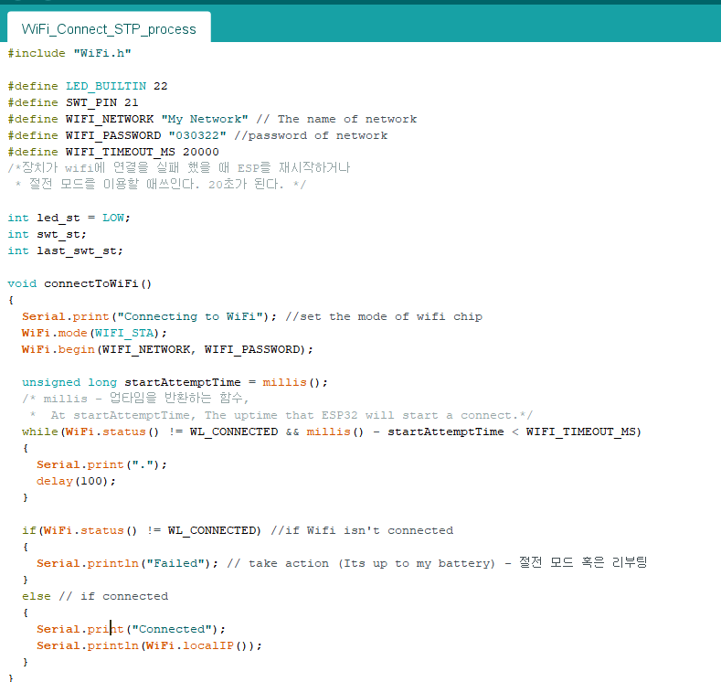
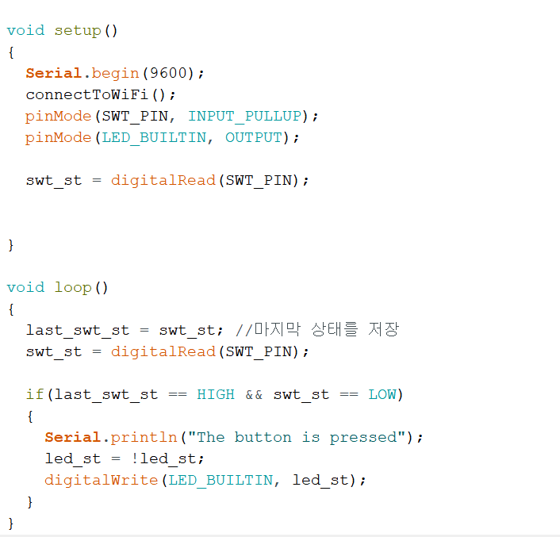

Slide 21
● 아두이노 현재까지 와이파이 통신 (STA 방식) 완료한 상태
● 회로 구성 중
● 스위치로 전등을 켜고 끌 때 시간을 재어주는 기능 구현 중
● STA 방식 완료, AP 하고 있음. (공부가 더 필요할 듯함.)
● ESP32 보드를 사용하려고 개발환경까지 구축한 상태이나, 예산 및 결제 과정에서 차질이 생기는 중임.

Slide 22


시작 화면 구성하기
[기능 추가]
●입력 받은 날짜값을 저장해서 서버로 전송하는 기능 추가
● 시간 30분 단위로 고치고 값 저장해서 서버로 전송하는 기능 추가
● 데이터 값 받아서 분석기능 추가
● 경고모드 시 긴급 연락 기능 추가
● 문자 메시지 관심, 주의 , 경고에 따라 문자메시지 전송 기능 구현
● 데이터 분석 기능 - 냉장고, LED조명, 전기장판 데이터 분석 기능
3. 서버 & 아두이노와 연결 후 기능 구현 마무리

Slide 23

1. 안드로이드 어플에서 인적사항 입력 시 받는 값들 서버에 저장 후 어플 내에 표출
2. 아두이노 센서 값 서버에 저장 후 단계별 화면 표출,
경고 시 문자 발송될 수 있게 메시지 앱과 서버 연결,
방해금지 모드 활성화
비활성화 값 입력 받은 후 어플 내에 출력

Slide 24
통신 해결하기. 웹과 연결해서 센서 값 줄 수 있도록 하기.
ESP32구매 관련 일 해결
회로 구성 및 모델 하우스 만들기
압전 센서 및 온습도 센서 제어 하기

Slide 25





